Slide 1


SUBASTAYA

Slide 2


Perfil emprendedor
SUBASTAYA
Alexander Molina Rozo
Profesional en finanzas y comercio internacional con mas de 6 años de experiencia en análisis financiero de empresas de diferentes sectores y tamaños.
Estudiante de tercer semestre de maestría en innovación, apasionado por los negocios y el emprendimiento.

Slide 3

¿Alguna vez han intentado vender un inmueble?
SUBASTAYA

Slide 4

Problemas
No sé cuanto tiempo va a tardar, meses, años….
¿Cómo determino el precio de venta real?
Es difícil obtener una oferta seria
¿Cómo saber que mi comprador es confiable?
¿Qué tramites tengo que hacer, a donde tengo que ir?

Slide 5






SUBASTAYA
SUBASTAYA
Es una plataforma online en la cual podrás publicar tu inmueble para venderlo al mejor precio a través del proceso de subasta online y máximo en un periodo de tiempo de un mes.
SUBASTAYA
Vendedor
Comprador

Slide 6

Mercado
SUBASTAYA
Ubicación: Bogotá
Trabajo: independiente o empresario
Edad: 50 años
Familia: casado con hijos
Carácter: analítico
Ingresos: $15,000,000
Nivel educativo: postgrado
Pasión: hacer negocios e inversiones.

Slide 7








Competencia

Slide 8
Validación y hallazgos
SUBASTAYA
Hipótesis:
A los vendedores de finca raíz les interesa una plataforma de subastas para vender sus inmuebles de manera rápida, con acompañamiento y sin rebajar demasiado el precio.
Hallazgos:
El 86% de los encuestados piensa que si es un problema el tiempo actual que toma vender un inmueble.
Los principales problemas que afirman tener son: tramitología, cantidad de intermediarios, tiempo de los procesos y la seguridad.
El 71% afirma que hace falta acompañamiento en el proceso de venta.
Al 86% la llama la atención la propuesta de SUBASTAYA.
El 43% de las personas estaría dispuesto a colocar su inmueble en una subasta por un valor inicial del 70%, mientras que el otro 57,1% no estaría dispuesto, ellos elegirían el precio inicial de apertura.
Instrumento: encuesta online, a 7 compradores y vendedores, 3 proveedores de tecnología, 2 empresarios y 1 avaluador de inmuebles.

Slide 9
Servicios
SUBASTAYA
*Venta de inmueble en subasta online 1%
*Avalúos 0.33% del valor comercial.
*Avalúo, estudio de títulos y tramites ante notaria urbano: 3%.
*Avalúo, estudio de títulos y tramites ante notaria rural: 5%.

Slide 10
Finanzas
SUBASTAYA
TIR: 26,13%
VPN: $52,560,185
Tiempo de recuperación: 3,87 años
Inversión: $25,000,000
Préstamo: $155,920,000
Inversión total: $180,920,000

Slide 11
Pasos a seguir
SUBASTAYA
Aprobación de la financiación
Creación y desarrollo de la plataforma web de subasta online
Toma en arriendo de oficina
Compra de activo fijo
Contratación de personal
Inicio de la operación

Slide 12
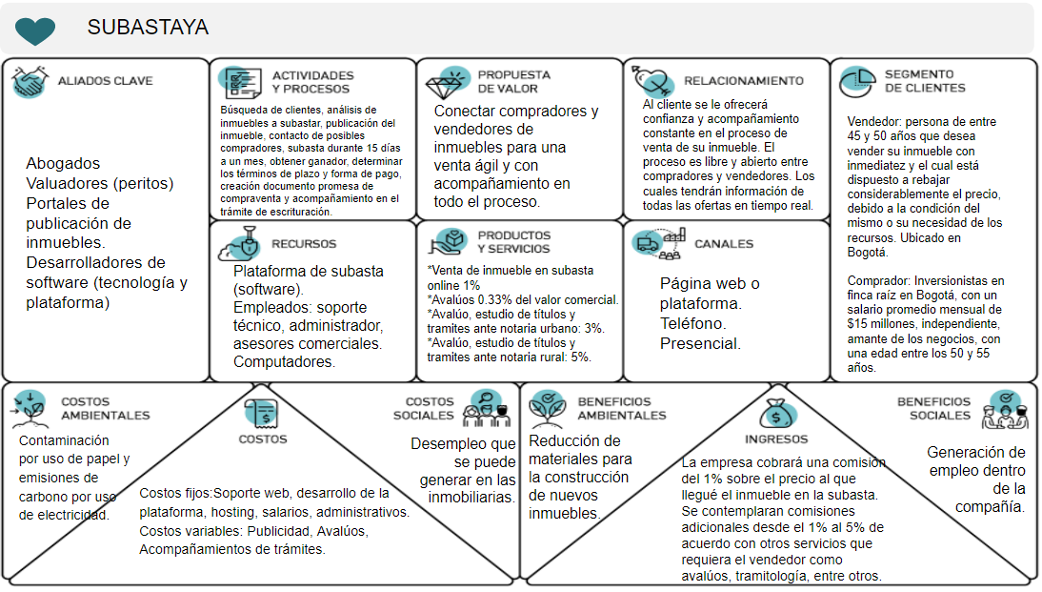
Modelo de negocio
SUBASTAYA

